Slide 1
Носухи
Номер участника: ______

Slide 2
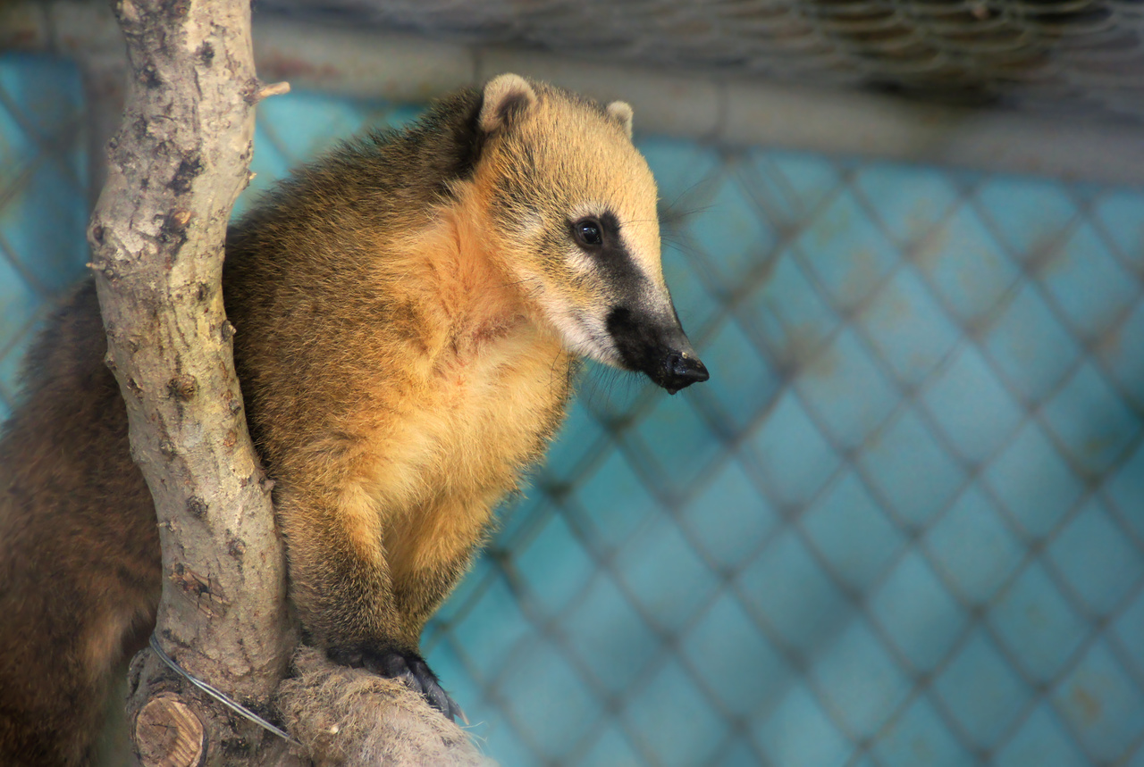
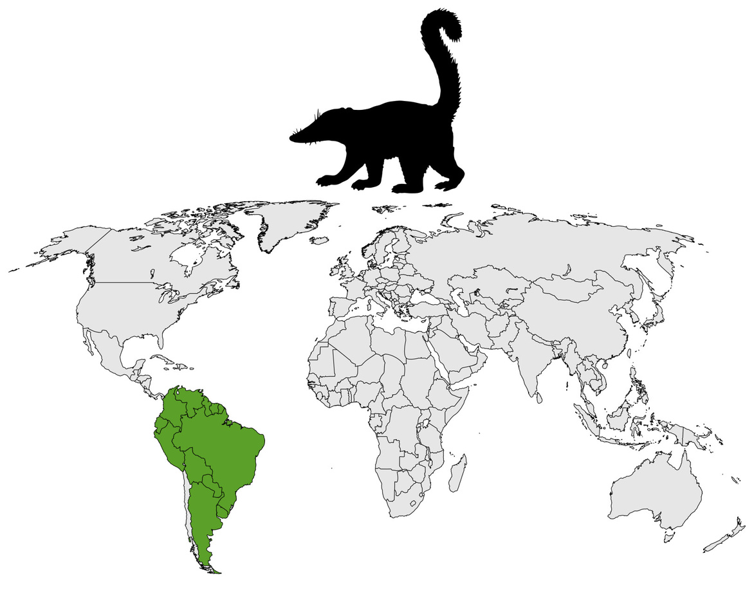
Внешний вид и среда обитания
Носуха — небольшой родственник енота с вытянутой мордочкой и длинным хвостом.
Носухи живут в Америке, преимущественно в тропических лесах.

Slide 3
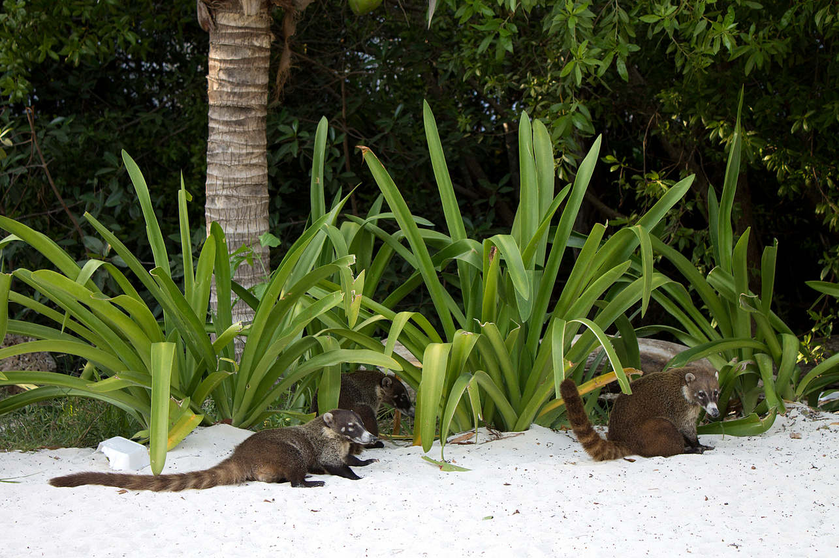
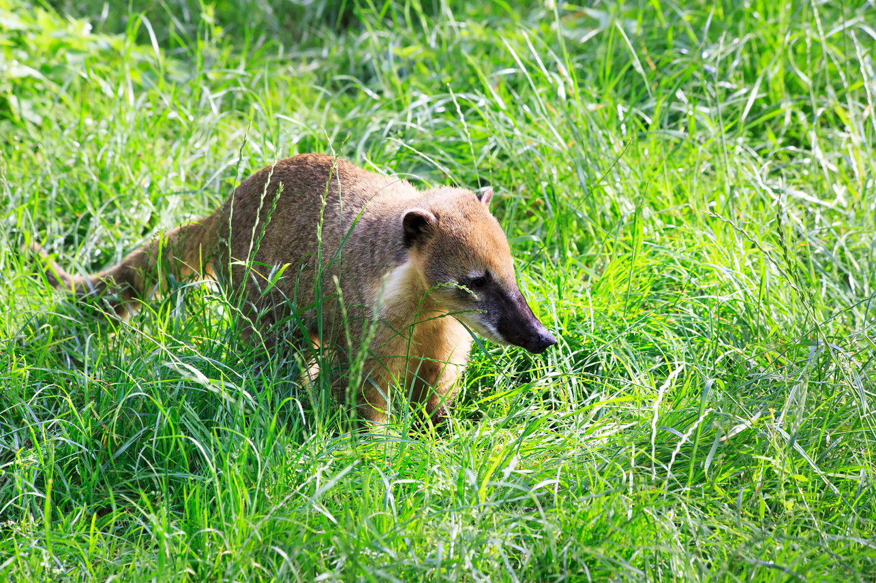
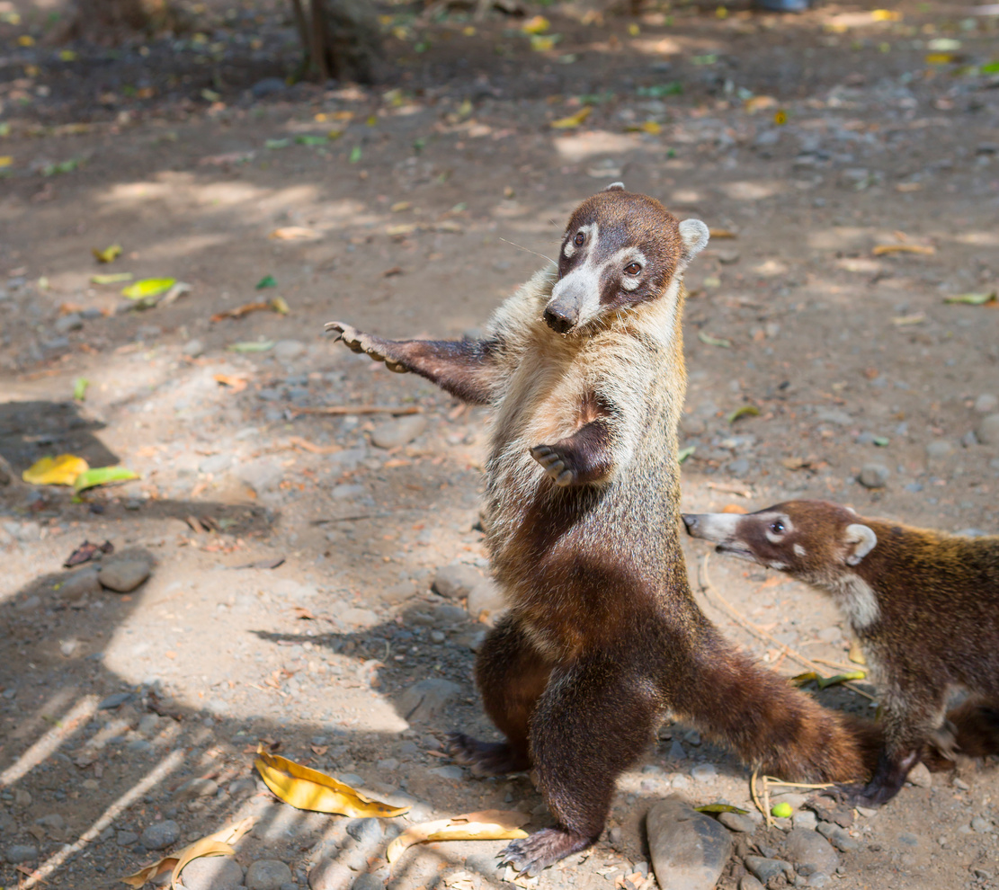
Образ жизни и питание
В отличие от многих енотовых, часто активны днём.
Всеядны, но предпочитают животную пищу.
Самки с детёнышами живут группами, взрослые самцы обычно держатся отдельно.

